Slide 1

PlantaIa
1
saludable
2
Clasificador del estado de la planta en la ESP32
Tarea 2 · Curso de Inteligencia Artificial · Facultad de Ingeniería · Defensa 22/10/2026
estresada
3
Manuel Pérez · Guillermo Storace · Phillip Bowles
marchita
Notes:
Presentamos PlantaIa: un clasificador que corre en la ESP32 y muestra el estado de un lirio de paz con un semáforo de LEDs (verde saludable, amarillo estresada, rojo marchita). Integrantes: Manuel Pérez, Guillermo Storace y Phillip Bowles.

Slide 2




Qué pide la letra y dónde está
LETRA DE LA TAREA 2
Preparación de los datos
Entrenamiento y evaluación
Implementación en la ESP32
Discusión
Usar el dataset de la Tarea 1
Limpiar y transformar (feature engineering)
Codificar el target multiclase
Implementar clasificadores
Comparar con métricas del curso
Visualizar resultados
Justificar por rendimiento y factibilidad en la ESP32
Exportar el modelo
Inferencia local en tiempo real
Lógica documentada (pseudocódigo)
Actuador físico: LED
Logs de pruebas
Ventajas y limitaciones
Restricciones de memoria y CPU
Mejoras para una futura versión
Diapositivas 3–6
Diapositivas 7–12
Diapositivas 13–15
Diapositivas 16–18
Notes:
La presentación sigue las cuatro actividades específicas de la letra: preparación de datos, entrenamiento y evaluación, implementación en la ESP32 y discusión. Cada columna indica en qué diapositivas está cubierto cada punto.

Slide 3





De los sensores al LED, cada 5 minutos
OBJETIVO Y SISTEMA
Sensores
Buffer de 1 h
7 features
Árbol de decisión
LED + backend
Sonda de suelo, DHT11 y LDR
13 muestras en un buffer circular
Medianas, delta de 1 h y VPD
81 B en flash, ≤ 2 comparaciones
Semáforo en GPIO y envío por WiFi
1
saludable
2
estresada
3
marchita
Planta turgente → LED verde
Marchitez transitoria → LED amarillo
Marchitez franca → LED rojo
La inferencia corre en la placa: si se cae el WiFi, el LED se sigue actualizando.
Notes:
Una ESP32 mide cada 5 minutos un lirio de paz con una sonda resistiva de humedad del sustrato, un DHT11 (temperatura y humedad del aire) y un LDR (luz). El clasificador es multiclase con tres códigos: 1 saludable, 2 estresada y 3 marchita, cada uno asociado a un LED. Cada 5 minutos la placa lee, calcula features, predice y prende el LED; la inferencia no depende del WiFi.

Slide 4
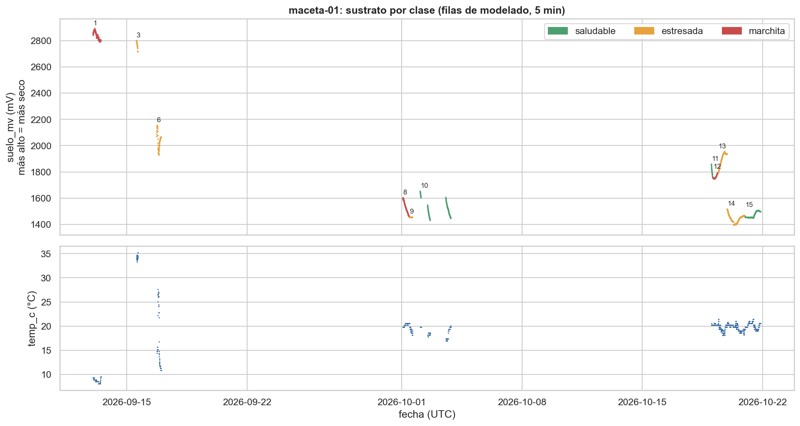
1.357 filas, pero sólo 11 episodios
PREPARACIÓN DE LOS DATOS
1.357
filas de 5 min del snapshot de Railway al 21/10
11
episodios: 3 saludables, 5 estresados y 3 marchitos
7
episodios sin los 4 dudosos (se reportan ambas métricas)
Cómo se prepararon
Etiquetado
Un botón registra la clase en cada observación manual; las muestras siguientes la heredan y forman un episodio.
Remuestreo
A 5 minutos, con la mediana.
Descartes
La 1.ª hora tras cada arranque (transitorio de la sonda), las lecturas saturadas y las filas sin episodio.
Huecos
Los días sin registro (p. ej. 04/10–17/10) quedan sin interpolar.
Suelo (arriba) y temperatura (abajo) por episodio: huecos de datos y deriva de la sonda.
Notes:
Usamos sólo mediciones reales de la placa (dataset de la Tarea 1), con un snapshot de la base de Railway al 21/10, remuestreadas a 5 minutos con la mediana. Cada observación manual se registra con un botón y las muestras siguientes heredan la etiqueta: eso forma un episodio. Hay 1.357 filas pero sólo 11 episodios (3 saludables, 5 estresados, 3 marchitos); 4 son dudosos, así que reportamos métricas con y sin ellos (7 episodios). Descartamos la primera hora tras cada arranque, las lecturas saturadas y las filas sin episodio; los días sin datos quedaron como huecos, sin interpolar.

Slide 5
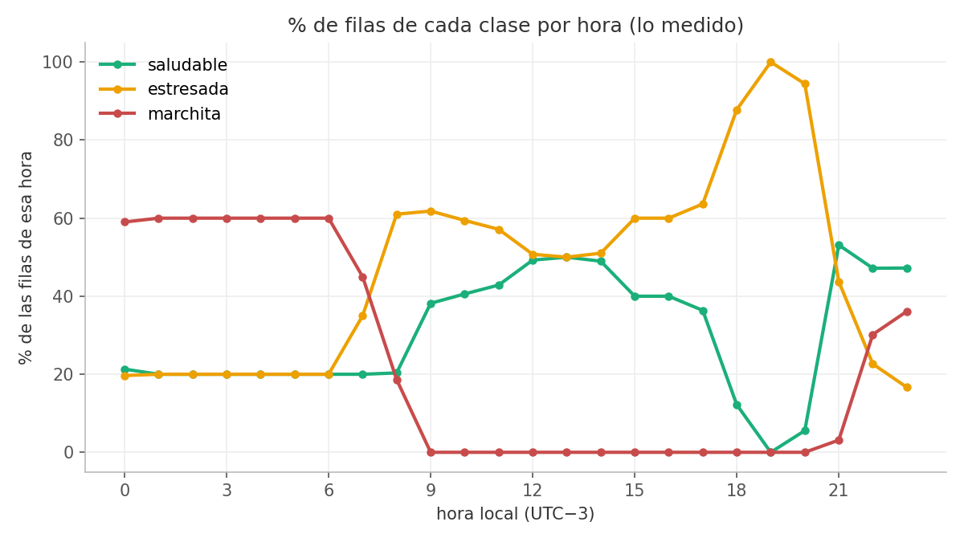



Tres problemas en los datos
PREPARACIÓN DE LOS DATOS
Deriva de la sonda por corrosión
La clase marchita pasó de ≈ 2830 mV en septiembre a ≈ 1760 mV en octubre.
Marchitez observada sólo de noche
V de Cramér entre franja horaria y clase: 0,47. Riesgo: aprender la hora, no el estado.
Etiquetas en conflicto
% de filas de cada clase por hora del día: las marchitas se concentran de noche.
El 19/10 hubo marchita (1756 mV) y estresada (1796 mV) con lecturas casi iguales.
Estos factores limitan la generalización del modelo.
Notes:
Auditamos la base antes de modelar y encontramos tres problemas. Primero, la sonda resistiva deriva por corrosión: la misma clase marchita pasó de unos 2830 mV en septiembre a 1760 mV en octubre. Segundo, todas las observaciones de marchitez fueron de noche (V de Cramér 0,47 entre franja horaria y clase), así que un modelo puede aprender la hora en vez del estado. Tercero, el 19/10 tuvimos dos etiquetas distintas con lecturas casi iguales. Todo esto limita la generalización.

Slide 6
Siete features que calcula la placa
FEATURE ENGINEERING Y VARIABLE OBJETIVO
# | Feature | Descripción
0 | suelo_mv | Sonda de suelo, mediana de 9 lecturas (mV; más alto = más seco)
1 | suelo_delta_1h | Cambio de suelo_mv en la última hora
2 | temp_c | Temperatura del aire (DHT11)
3 | hum_aire_pct | Humedad relativa del aire (DHT11)
4 | vpd_kpa | Déficit de presión de vapor (temperatura + humedad)
5 | luz_mv | Lectura del LDR, mediana de 9 muestras
6 | luz_media_1h | Media de la luz en la última hora
Variable objetivo: multiclase
1
saludable
2
estresada
3
marchita
Filas sin etiqueta (0): no se entrenan
Se excluyen columnas que filtran la etiqueta: origen, episodio, calidad y hora
Se verifica que la entrada tenga sólo las 7 features
Las que usa el modelo final
Ventana de 13 muestras (1 h). Python y C++ implementan el mismo cálculo y se verificó que coinciden.
Notes:
Calculamos siete features con la lectura actual y un buffer de 13 muestras (una hora): suelo, su cambio en la última hora, temperatura, humedad del aire, VPD, luz y luz media. Las medianas de suelo y luz usan 9 lecturas para filtrar ruido. El mismo cálculo está en Python y en C++ y verificamos que coincidan. El target se codifica 1, 2, 3; las filas sin etiqueta no se entrenan y sacamos las columnas que filtran la etiqueta (origen, episodio, calidad y hora). En verde, las dos features que termina usando el modelo final.

Slide 7
Partición por episodio, no aleatoria
EVALUACIÓN
Protocolo de evaluación
Split aleatorio
Split por episodio
0,943
0,135
1
StratifiedGroupKFold con 5 folds agrupados por episodio (N efectivo = 11)
2
Búsqueda de hiperparámetros anidada (3 folds internos por episodio) maximizando F1 macro
exactitud balanceada, Random Forest
exactitud balanceada, Random Forest
3
Predicciones fuera de fold agregadas: cada fold de prueba tiene 2–3 episodios
Azar = 0,33
4
Incertidumbre: bootstrap por episodio, 500 remuestras
Las muestras consecutivas son casi idénticas: con split aleatorio el modelo reconoce el episodio, no el estado de la planta.
5
Métricas: F1 macro, exactitud balanceada y recall de marchita (el error más caro)
Notes:
Esta es la decisión metodológica más importante. Las muestras consecutivas son casi iguales, así que un split aleatorio pone filas del mismo episodio en train y test. Con split aleatorio el Random Forest da 0,943 de exactitud balanceada; separando por episodio cae a 0,135, por debajo del azar (0,33): reconocía el episodio, no el estado. Por eso usamos StratifiedGroupKFold con 5 folds por episodio, búsqueda anidada de hiperparámetros, agregamos las predicciones fuera de fold y estimamos la incertidumbre con bootstrap por episodio. La métrica clave es F1 macro, más exactitud balanceada y recall de marchita.

Slide 8
Ningún candidato supera al baseline
COMPARACIÓN DE MODELOS · 7 EPISODIOS, FUERA DE FOLD
Modelo | F1 macro | Exact. bal. | Recall marchita | Flash | Tiempo
Dos umbrales suelo | 0,393 ± 0,191 | 0,416 | 0,60 | 8 B | 0,1 µs
Umbral único suelo | 0,388 ± 0,188 | 0,412 | 0,60 | 51 B | 0,1 µs
Árbol de decisión * | 0,316 ± 0,045 | 0,326 | 0,00 | 81 B | 0,2 µs
MLP | 0,306 ± 0,135 | 0,395 | 0,41 | 260 B | 8,2 µs
Naive Bayes | 0,297 ± 0,057 | 0,304 | 0,00 | 84 B | 4,6 µs
Random Forest | 0,213 ± 0,026 | 0,227 | 0,00 | 11,6 KB | 16 µs
Regresión logística | 0,142 ± 0,072 | 0,128 | 0,00 | 52 B | 4,0 µs
k-NN | 0,110 ± 0,053 | 0,141 | 0,00 | 17,7 KB | 622 µs
SVM RBF | 0,069 ± 0,035 | 0,119 | 0,00 | 17,5 KB | 1544 µs
Clase mayoritaria | 0,110 ± 0,054 | 0,232 | 0,00 | 4 B | 0 µs
0,393
F1 macro del mejor: dos umbrales sobre suelo_mv (baseline)
0,05–0,19
desvíos bootstrap: las diferencias entre modelos están dentro del ruido
< azar
con los 11 episodios (incluidos los dudosos) todos quedan por debajo
En cursiva: baselines. Flash y tiempo estimados para la ESP32. * Búsqueda anidada; la configuración final fija (prof. 2, suelo + temperatura) obtiene 0,282 ± 0,136.
Notes:
Comparamos tres baselines (clase mayoritaria y uno o dos umbrales sobre la sonda) y siete candidatos: regresión logística, árbol, Random Forest, Naive Bayes, k-NN, SVM RBF y MLP. La tabla es sin los cuatro episodios dudosos. El mejor resultado es el baseline de dos umbrales con F1 macro 0,393, pero los desvíos bootstrap van de 0,05 a 0,19: las diferencias están dentro del ruido. Con los 11 episodios todos quedan por debajo del azar. Las columnas de flash y tiempo son estimaciones para la ESP32.

Slide 9
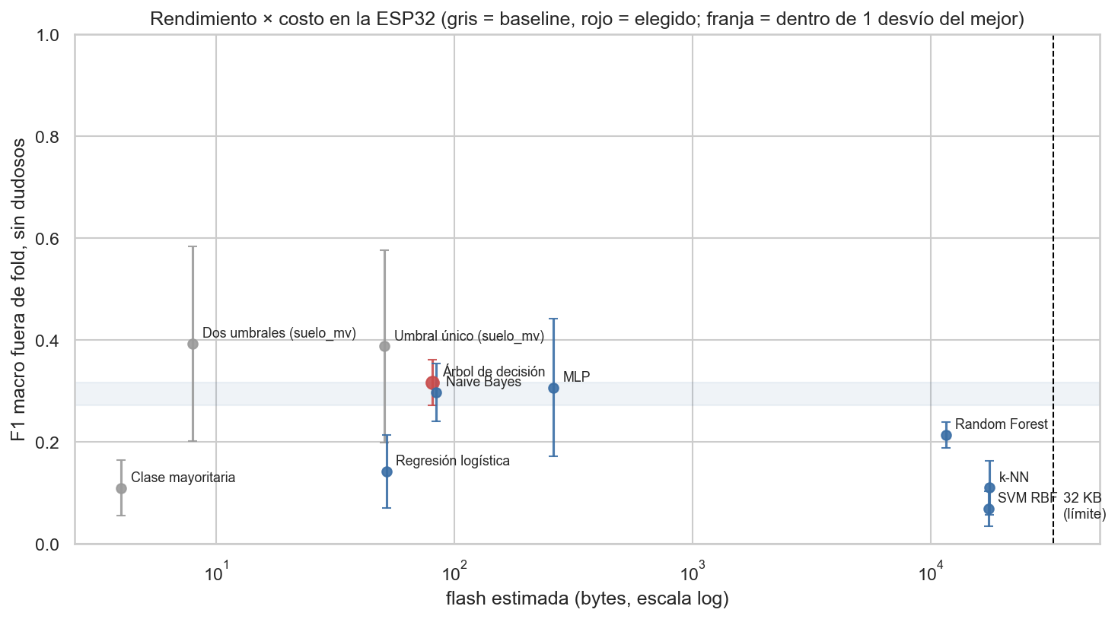

Rendimiento vs. costo en la ESP32
VISUALIZACIÓN DE RESULTADOS
Todo entra en memoria
Hasta k-NN y SVM (≈ 17,7 KB) quedan bajo el límite de 32 KB.
Lo que separa es el rendimiento
…y las barras de error se superponen.
Rojo = árbol elegido
Franja = dentro de un desvío del mejor.
F1 macro fuera de fold sin dudosos (± desvío bootstrap) frente a la flash estimada, en escala log. Línea punteada: límite de 32 KB.
Notes:
Este gráfico cruza rendimiento con costo en la placa. El eje x es la flash estimada en escala logarítmica y la línea punteada es el presupuesto de 32 KB. Todos los modelos entran, incluso k-NN y SVM; lo que los separa es el rendimiento, y las barras de error se superponen. En gris los baselines y en rojo el árbol elegido; la franja marca lo que está dentro de un desvío del mejor.

Slide 10

Cómo elegimos el modelo
SELECCIÓN DEL MODELO
Criterio fijado antes de ver resultados
Restricciones agregadas después de ver resultados
Factible en la ESP32
Suelo + al menos una variable del aire
1
< 32 KB de flash, < 1 ms por predicción y sin memoria dinámica
Por eso los baselines sólo con la sonda no eran elegibles.
Rendimiento
Sin luz
2
Con luz_media_1h la regresión logística llega a recall de marchita 0,91, pero aprende “oscuro → marchita”: con la planta sana (22/10) marca marchita en el 76–83 % de las filas nocturnas.
F1 macro sin dudosos dentro de un desvío del mejor
Desempate
3
Condición de seguridad no alcanzada
Interpretabilidad
Ninguna de las 66 configuraciones sin luz logró recall ≥ 0,9 y acertar la marchita de octubre. No se forzó.
Al ser decisiones post-hoc, las métricas pueden ser optimistas.
Notes:
El criterio se fijó antes de ver resultados: primero factibilidad en la ESP32 (menos de 32 KB, menos de 1 ms, sin memoria dinámica), después F1 macro dentro de un desvío del mejor y como desempate la interpretabilidad. Después de ver resultados agregamos dos restricciones, y lo decimos explícitamente: el modelo tenía que combinar suelo con al menos una variable del aire, y excluimos la luz, porque los modelos con luz aprendían 'oscuro igual a marchita' y con la planta sana marcaban marchita en el 76 a 83 % de las filas nocturnas. Ninguna configuración sin luz cumplió la condición de seguridad y no la forzamos.

Slide 11
Un árbol de profundidad 2
MODELO ELEGIDO · arbol-p2-f012-58e644
0,282 ± 0,136
temp_c ≤ 10,25 °C ?
F1 macro fuera de fold, sin dudosos
no
0,279
sí
exactitud balanceada
suelo_mv ≤ 1821,5 mV ?
0,36
recall de marchita
marchita
9,7 % de las filas
sí
no
46 %
de las remuestras bootstrap le gana a dos umbrales (0,393)
saludable
73,0 % de las filas
estresada
17,3 % de las filas
La regla de frío cambia el 9,7 % de las predicciones, pero se apoya en un solo episodio (13/09, ≈ 8,5 °C).
Notes:
Elegimos un árbol de profundidad 2 que usa sólo suelo_mv y temp_c. Las reglas completas: si la temperatura es menor o igual a 10,25 °C, marchita (rojo); si no, y el suelo está por debajo de 1821,5 mV, saludable (verde); si está por encima, estresada (amarillo). Fuera de fold y sin dudosos obtiene F1 macro 0,282 ± 0,136. Es menor que los dos umbrales (0,393), pero la diferencia está dentro de la incertidumbre: el árbol gana en el 46 % de las remuestras bootstrap. Cuidado: la regla de frío se apoya en un solo episodio.

Slide 12
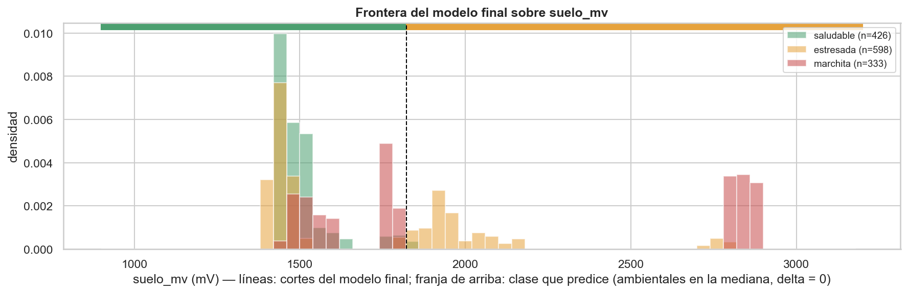
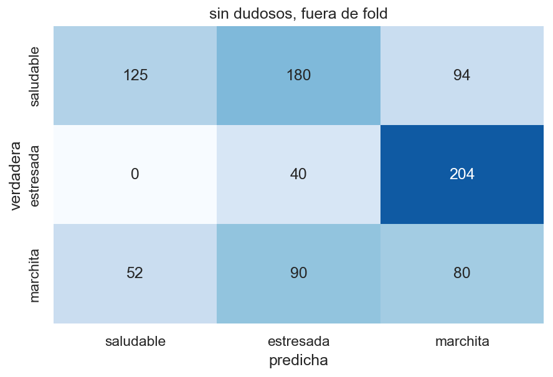
Dónde acierta y dónde falla
VISUALIZACIÓN DE RESULTADOS
Distribución de suelo_mv por clase y corte del árbol en 1821,5 mV.
Matriz de confusión fuera de fold (7 episodios).
Saludable vs. estresada
Marchitas dispersas
Error de la regla de frío
El corte en 1821,5 mV distingue suelo húmedo de seco: tras un riego el modelo pasa de estresada a saludable.
Aparecen en tres zonas (~1450–1600, ~1760 y ~2830 mV): ningún umbral sobre la sonda las separa.
204 filas estresadas salen marchita: la regla de frío aplicada al episodio 6 (16/09, 11–15 °C).
Notes:
A la izquierda, la distribución de la sonda por clase con el corte del árbol: separa razonablemente saludable de estresada. El problema son las marchitas: aparecen en tres zonas distintas por la deriva de la sonda, mezcladas con las otras clases, así que ningún umbral sobre el suelo las separa. En la matriz de confusión fuera de fold se ve el costo de la regla de frío: 204 filas estresadas se predicen marchita, del episodio 6 del 16/09. El modelo tampoco identifica la marchitez de octubre.

Slide 13
Del notebook a C++ en la flash
IMPLEMENTACIÓN EN LA ESP32 · EXPORTACIÓN
03_modelos.ipynb
exportar_c.py
modelo_plantaia.h
firmware 2.0.0
evaluación y elección
reentrena y exporta
tablas static const
lib/plantaia_ml
81 B
5 nodos y 3 hojas en tablas static const (flash)
// modelo_plantaia.h (generado; nombres abreviados)
static const int8_t FEAT[5] = {2, -1, 0, -1, -1};
static const float UMBRAL[5] = {10.25f, 0, 1821.5f, 0, 0};
static const int16_t IZQ[5] = {1, 0, 3, 1, 2};
static const int16_t DER[5] = {2, -1, 4, -1, -1};
static const float HOJA[3][3]; // proba de cada hoja
int plantaia_predecir(const float x[7], float *proba) {
int16_t i = 0; // raíz
while (FEAT[i] >= 0) // nodo interno
i = (x[FEAT[i]] <= UMBRAL[i]) ? IZQ[i] : DER[i];
const float *p = HOJA[IZQ[i]]; // hoja
return argmax(p) + 1; // 1 sal. · 2 est. · 3 mar.
}
≤ 2
comparaciones por predicción
0
malloc, recursión o dependencias de Arduino
Notes:
Un script de Python reentrena el modelo elegido y genera modelo_plantaia.h: el árbol queda como cuatro tablas static const que van a la flash. Es C++ sin dependencias de Arduino ni memoria dinámica, así que también lo podemos compilar y testear en la computadora. La predicción recorre el árbol desde la raíz en forma iterativa, sin recursión: como mucho dos comparaciones. Devuelve la clase como argmax de las probabilidades de la hoja (1 saludable, 2 estresada, 3 marchita). Todo el modelo ocupa 81 bytes.

Slide 14
El ciclo de inferencia en la placa
IMPLEMENTACIÓN EN LA ESP32 · TIEMPO REAL
1
2
3
4
5
6
Leer sensores
Actualizar buffer (13)
Calcular 7 features
Predecir con el árbol
Encender el LED
Enviar al backend
# pseudocódigo del loop (firmware/src/main.cpp)
cada 5 minutos:
m = leer_sensores() # suelo, DHT11, LDR
ok, x = buffer.empujar(m) # 7 features, ventana 1 h
si no ok: # p. ej. el DHT11 no responde
apagar_los_3_leds(); log("[FAL] ..."); seguir
clase, p = plantaia_predecir(x)
led(clase) # verde / amarillo / rojo
log("[INF] ..."); post(clase, p, version_modelo)
Actuador: semáforo LED
GPIO 27 verde · 26 amarillo · 25 rojo, uno por clase.
Falla segura
Si falta una feature no predice y apaga los tres LEDs: nunca indica por error que hay que regar.
Independiente del WiFi
Se predice antes del POST; el backend recibe clase, probabilidad y versión.
Notes:
Así queda la lógica en el microcontrolador. Cada 5 minutos la placa lee los sensores, actualiza un buffer circular de 13 muestras, calcula las siete features, predice con el árbol, prende el LED correspondiente y envía clase, probabilidad y versión del modelo al backend. Si falta alguna feature, por ejemplo porque el DHT11 no responde, no predice y apaga los tres LEDs, para no indicar por error que hay que regar. Como la predicción va antes del POST, el LED se actualiza aunque no haya WiFi.

Slide 15
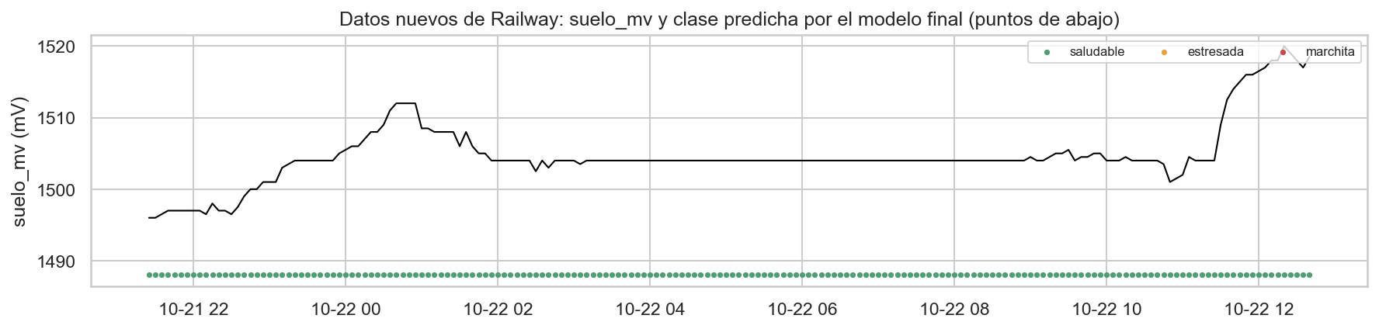
Tests, replay y datos nuevos
PRUEBAS DE INFERENCIA · LOGS
# replay en host: 150 muestras reales alrededor de un riego, mismo código que la placa
[INF] n=13 warmup=0 x=[1897,20,19.4,42,1.31,2121,2026] -> estresada p=[0.03,0.97,0.00] t_us=0
[INF] n=100 warmup=0 x=[1936,0,20.2,45,1.30,1787,1071] -> estresada p=[0.03,0.97,0.00] t_us=0
# ... riego ...
[INF] n=105 warmup=0 x=[1516,-420,20.6,53,1.14,1792,1522] -> saludable p=[0.45,0.28,0.27] t_us=1
[INF] n=140 warmup=0 x=[1465,-13,20.2,49,1.21,142,142] -> saludable p=[0.45,0.28,0.27] t_us=0
100 %
coincidencia C vs. scikit-learn en 324 vectores (21 tests de host)
0–1 µs
por inferencia, medido en host durante el replay
184 / 184
muestras nuevas del 22/10 (planta sana) → saludable, de día y de noche
Predicciones sobre las mediciones nuevas de Railway del 22/10: todas saludable (puntos verdes de abajo).
pio test -e native
verifica features y modelo, incluidos los casos en el umbral
Notes:
Probamos la inferencia en tres niveles. Primero, 21 tests de host con pio test -e native: las features de Python y C++ coinciden, y el modelo en C coincide al 100 % con scikit-learn en 324 vectores, incluidos los umbrales. Segundo, un replay de 150 muestras reales alrededor de un riego con el mismo código de la placa: antes del riego predice estresada con el suelo en 1880–1940 mV y después pasa a saludable; la inferencia tarda 0–1 µs en host. Tercero, con 184 muestras nuevas del 22/10, con la planta sana, predijo saludable en el 100 %, de día y de noche.

Slide 16


Memoria y CPU: el límite son los datos
DISCUSIÓN · RESTRICCIONES DE EJECUCIÓN
81 B
4,3 KB
0–1 µs
ocupa el árbol, de un presupuesto de 32 KB
de flash y 192 B de RAM agrega la inferencia al firmware
por predicción (medido en host); presupuesto < 1 ms
73,4 %
14,6 %
11,6 KB
de la flash usa el firmware 2.0.0 (962 KB de 1,31 MB)
de la RAM usa el firmware completo
ocupaba el Random Forest (≈ 16 µs): también cabía
Notes:
Sobre las restricciones del entorno: el árbol ocupa 81 bytes de un presupuesto de 32 KB y toma como mucho dos comparaciones. Toda la inferencia, con el cálculo de features y el buffer, agrega 4,3 KB de flash y 192 bytes de RAM. El firmware 2.0.0 completo usa 73,4 % de la flash y 14,6 % de la RAM. Incluso el Random Forest, con 11,6 KB y unos 16 µs, entraba. Conclusión: con la ESP32 sobra hardware; lo que limita hoy son los datos.

Slide 17


Ventajas y limitaciones
DISCUSIÓN
Ventajas
Limitaciones
Interpretable: tres reglas que se pueden leer y explicar
81 B, ≤ 2 comparaciones y sin memoria dinámica
No usa la luz: no confunde oscuridad con marchitez
Incorpora la temperatura, como pedía el diseño
Funciona sin WiFi y se regenera con un script al reentrenar
Rendimiento bajo e incierto: F1 0,282 ± 0,136 con 11 episodios
No identifica la marchitez de octubre
“Frío → marchita” se apoya en un solo episodio
El umbral de 1821 mV depende de la escala actual de la sonda, que sigue cambiando por corrosión
Luz y seguridad se decidieron post-hoc: las métricas pueden ser optimistas
En síntesis: la ESP32 no es el límite; para mejorar hacen falta más episodios independientes.
Notes:
Ventajas: el modelo es interpretable, ocupa 81 bytes, no usa la luz como sustituto de la hora del observador, incorpora la temperatura y funciona sin WiFi; además se regenera con un script cuando reentrenamos. Limitaciones, siendo honestos: el rendimiento es bajo e incierto por tener 11 episodios, no identifica la marchitez de octubre, la regla de frío se apoya en un solo episodio, el umbral de 1821 mV depende de una sonda que sigue derivando, y algunas decisiones se tomaron después de ver resultados.

Slide 18



Mejoras para la próxima versión
DISCUSIÓN · PRÓXIMA VERSIÓN
Más episodios, mejor etiquetados
Una sonda más estable
Más observaciones manuales de día y en distintos estados, apoyadas por fotos de la ESP32-CAM.
Calibración semanal o sonda capacitiva, para frenar la deriva por corrosión.
Evaluación en línea
Medir en la propia placa
Guardar las predicciones en el backend para medir el modelo con datos nuevos.
Latencia de inferencia medida en la ESP32, no sólo en el host.
Notes:
Para una próxima versión: lo más importante son más episodios independientes, con observaciones de día y de distintos estados, idealmente con fotos de la ESP32-CAM para etiquetar mejor. También calibrar la sonda semanalmente o pasar a una sonda capacitiva para frenar la deriva, guardar las predicciones en el backend para evaluar el modelo en línea y medir la latencia directamente en la placa.

Slide 19
Conclusiones
1
Sistema completo de sensores a LED: la ESP32 predice localmente cada 5 minutos, sin depender del WiFi.
2
1.357 filas no son 1.357 ejemplos: separar por episodio bajó el Random Forest de 0,943 a 0,135.
3
Árbol de 81 B, interpretable y sin luz: hoy el límite son los datos, no el hardware.
¡Gracias! ¿Preguntas?
Notes:
Para cerrar: integramos el sistema de punta a punta, de los sensores al LED, con inferencia local cada 5 minutos. La lección principal es metodológica: 1.357 filas no son 1.357 ejemplos independientes, y evaluar por episodio es lo único honesto. El modelo final es un árbol de 81 bytes, interpretable, que no usa la luz; el cuello de botella hoy son los datos, no el hardware. Gracias, quedamos abiertos a preguntas.

